Slide 1
Zvonec a koniec...
Projekt spolufinancovaný z : Európsky sociálny fond a Štátny rozpočet Slovenskej republiky
Prioritná os: Podpora vzdelávania osôb s osobitými vzdelávacími potrebami
Opatrenie: Zvyšovanie vzdelanostnej úrovne príslušníkov marginalizovaných rómských komunít
Trvanie projektu: 2/ 2010 - 1/ 2013
Cieľ projektu: Rozvoj vedomostných, výchovných a pracovných zručností rómských žiakov smerujúcich k sociálnej integrácii a predprofesijnej príprave

Slide 2
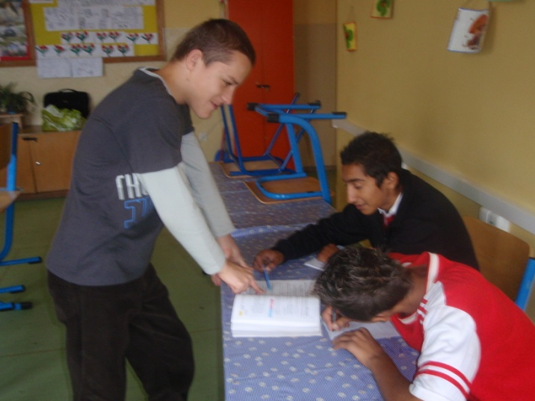
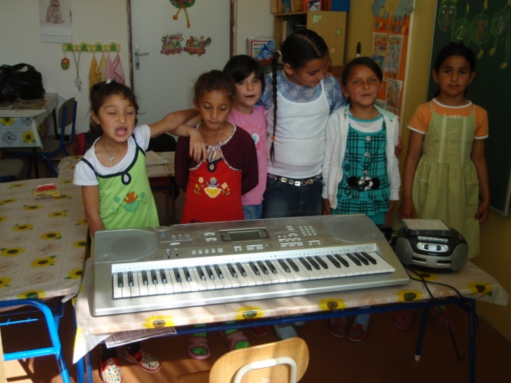
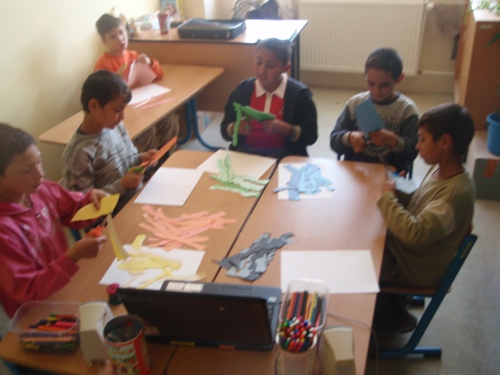
Deti vetra putujú za slnkom

Slide 3
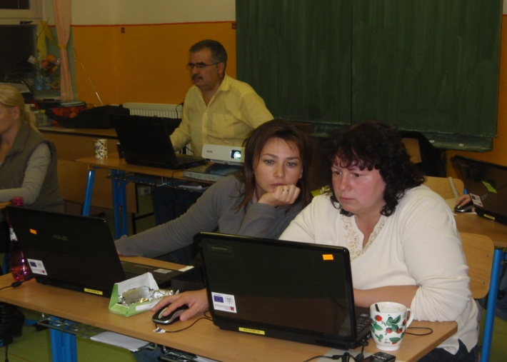
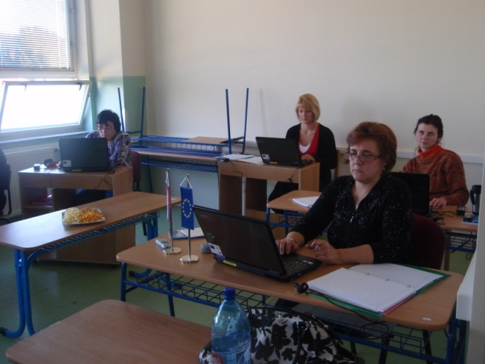
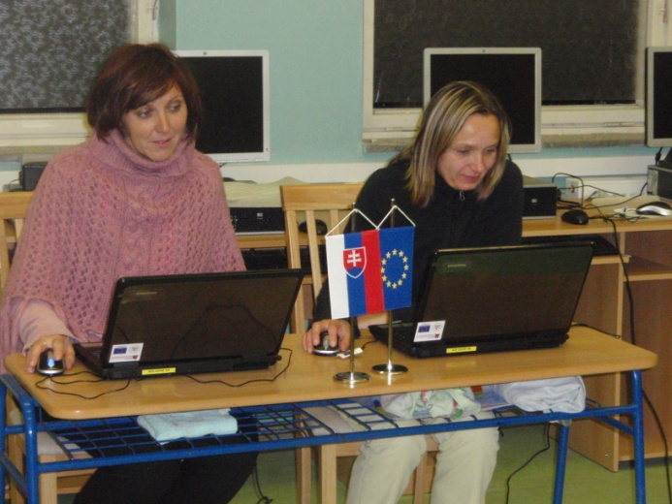
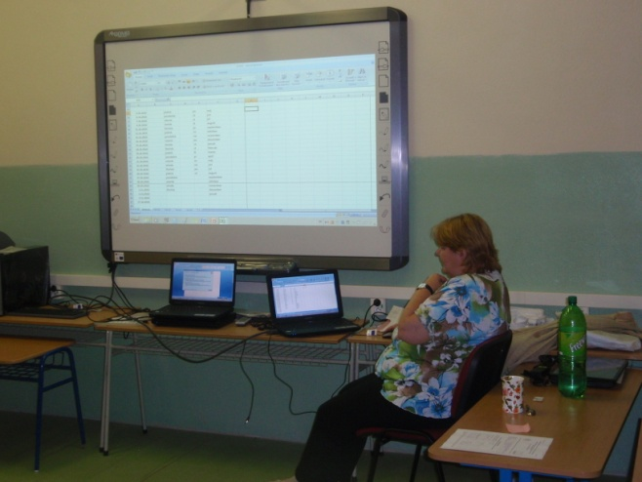
Ako sme začínali
„ Deň, keď sa niečomu naučíme, nie je už premárnený „.

Slide 4
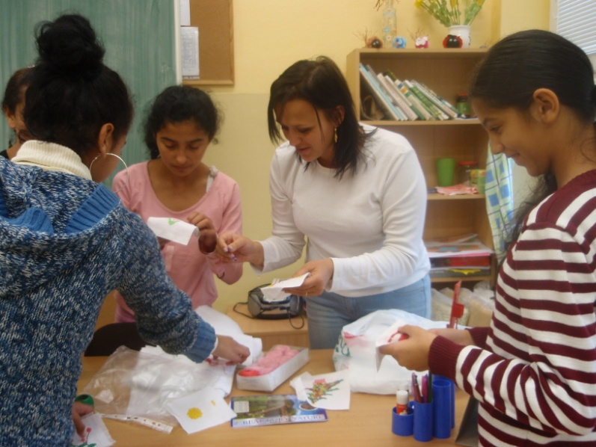
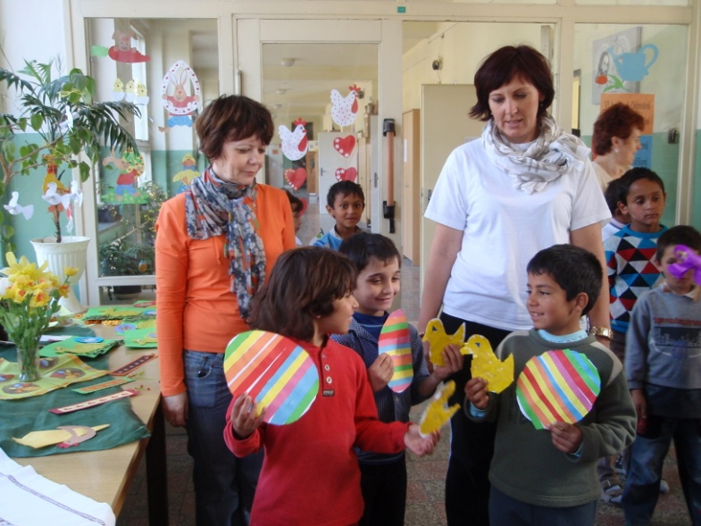
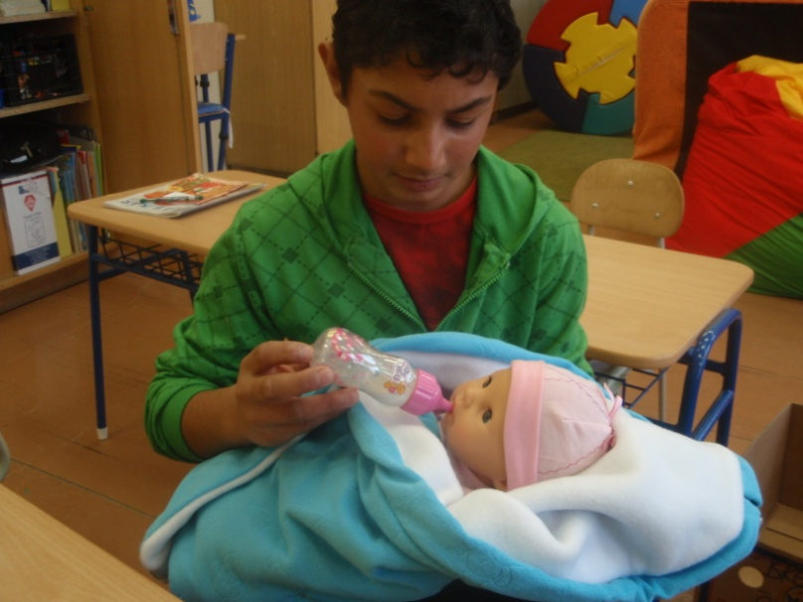
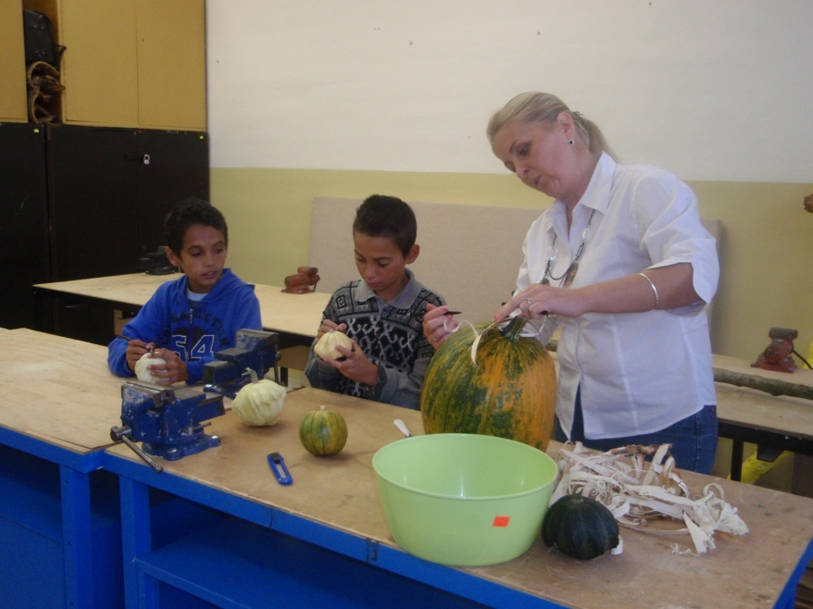
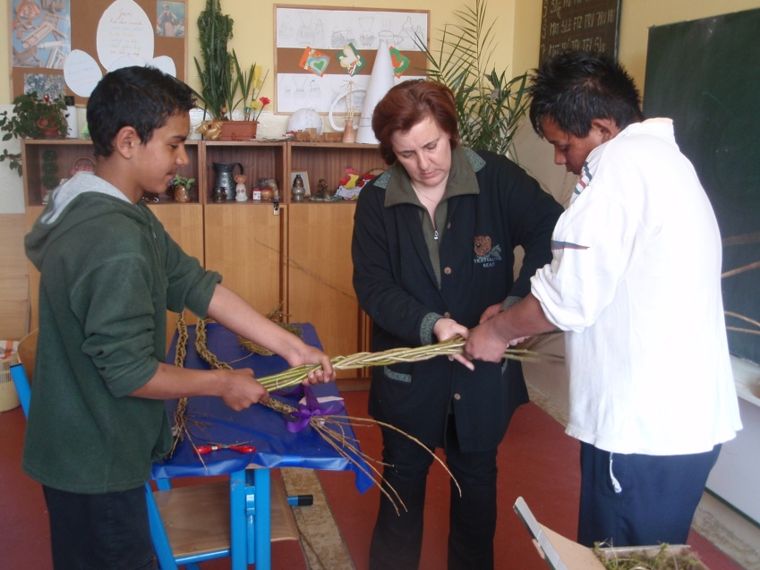
Ak chceš dosiahnuť trvalého úspechu, musí motivácia, ktorá ťa ženie k tomuto cieľu, vychádzať z vnútra. Nezáleží na tom, kto si, ani ako si starý.

Slide 5
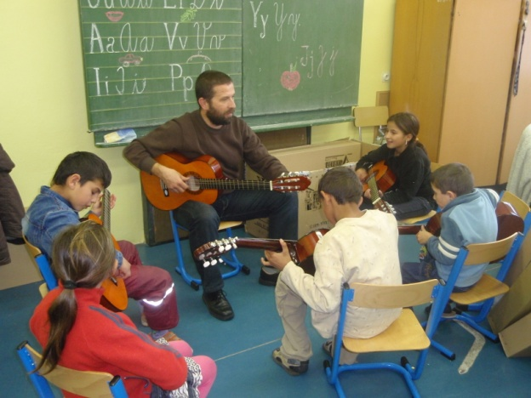
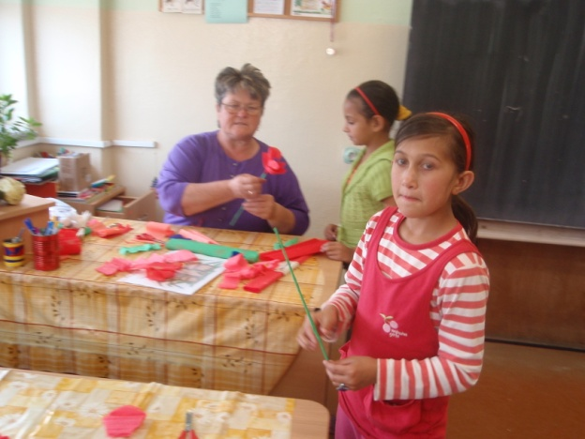
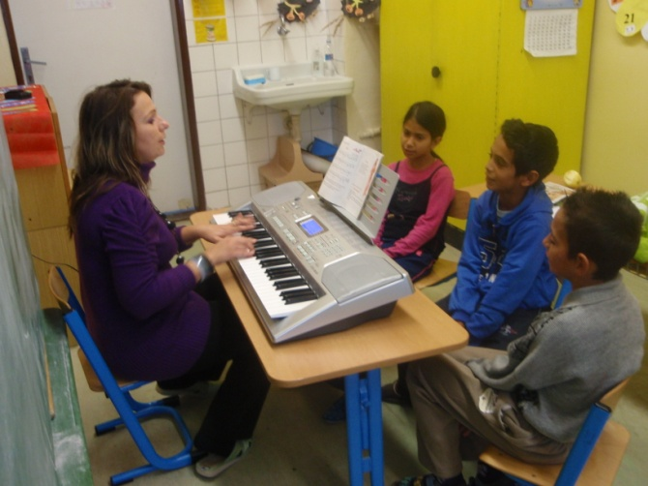
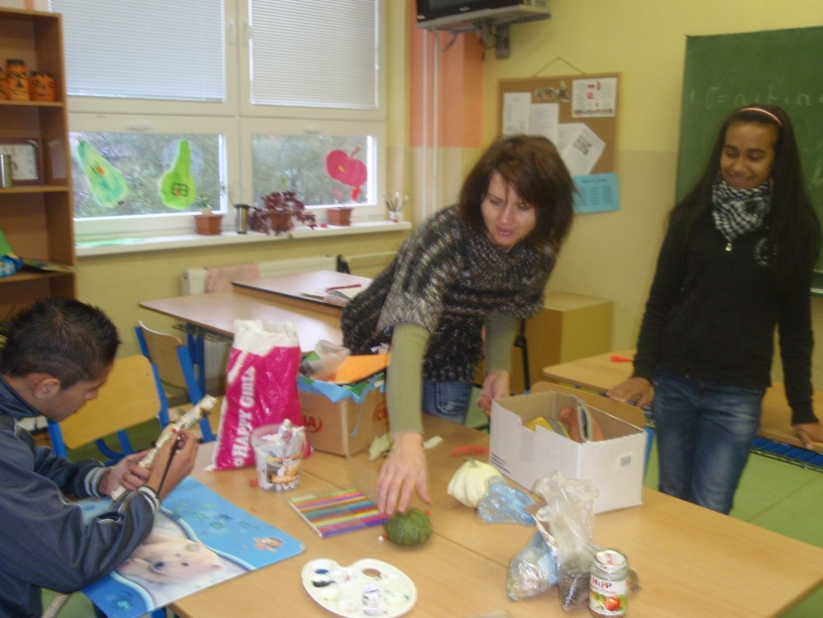
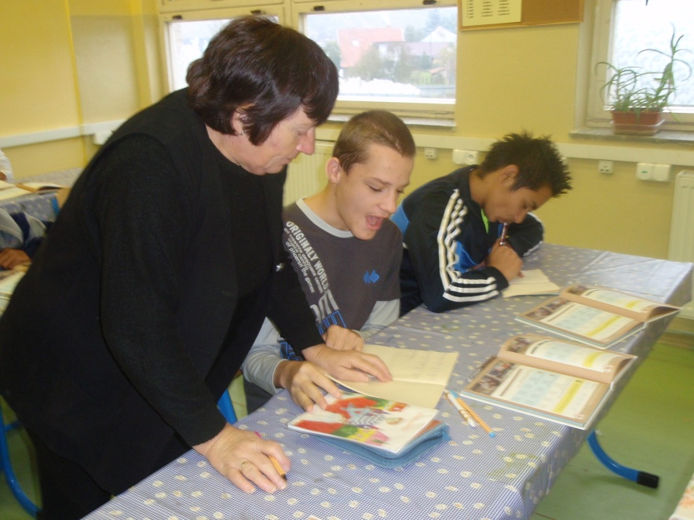
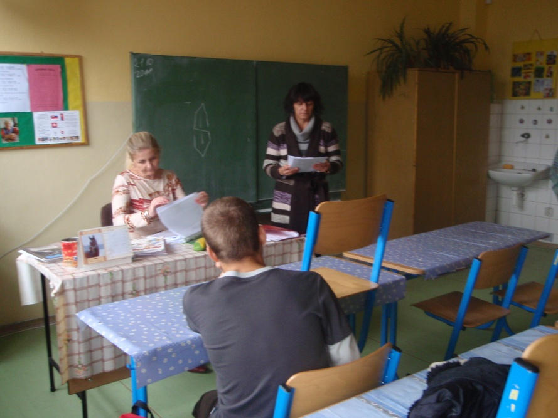
Práca, práca a opäť práca.

Slide 6
Pozri mama, pozri otec čo dokážem...
Prácu v našom projekte sme prezentovali dňa 09.10.2012 na workshope, na ktorý sme pozvali rodičov, aby sme im prezentovali čo sme v rámci projektu dokázali
a na čo sme všetci hrdí.

Slide 7
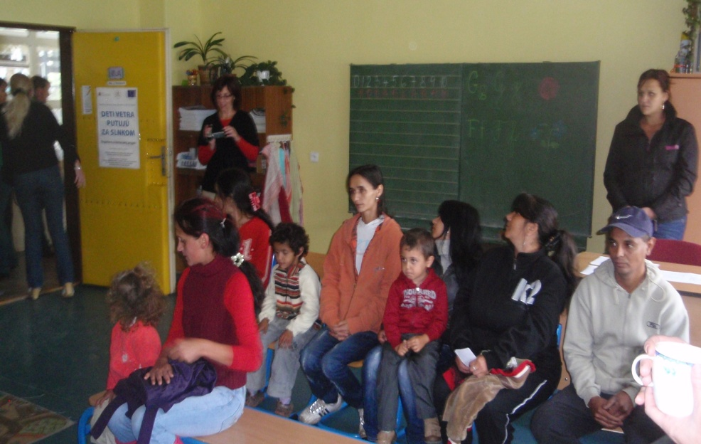
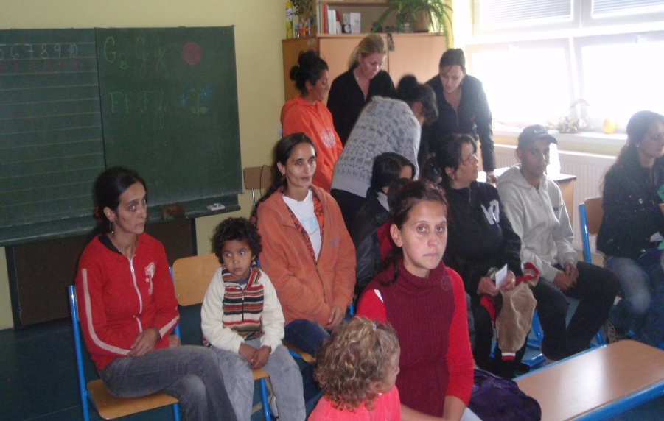
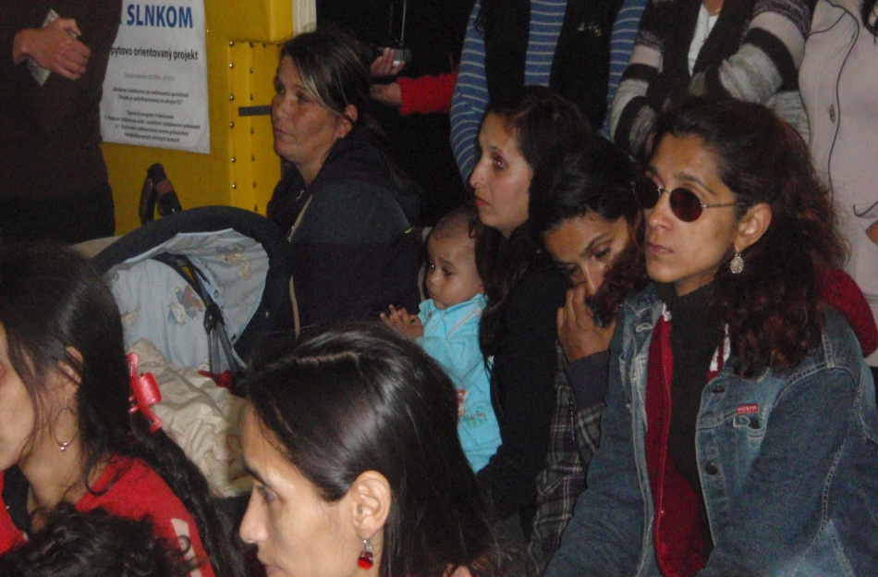
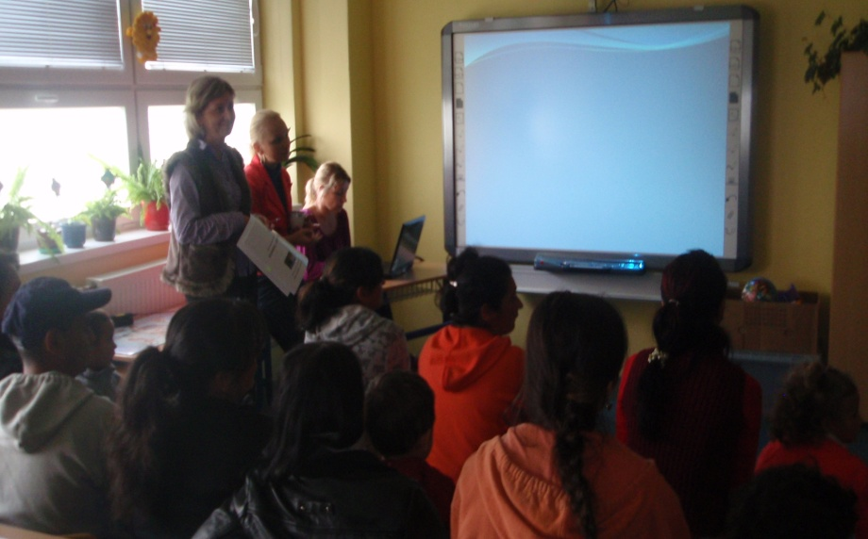

Slide 8
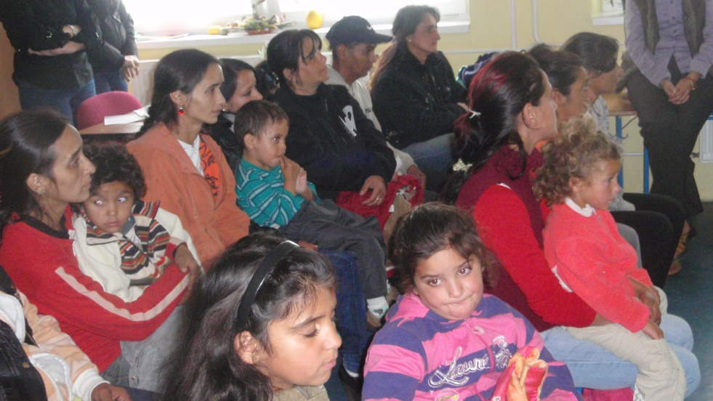
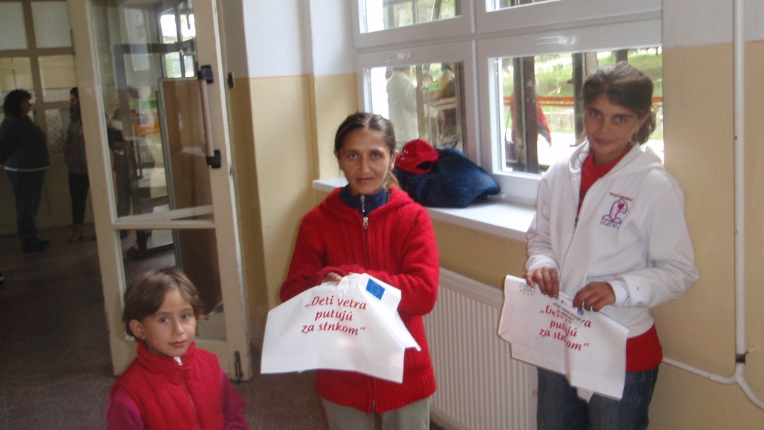
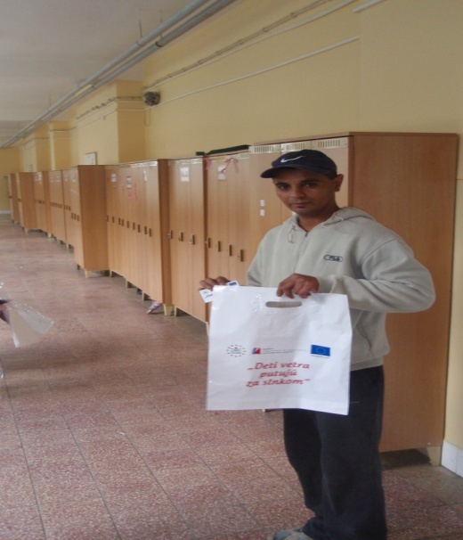
To, že niekto dosiahne nejaký úspech, je len dôkazom toho, že ostatní ho môžu dosiahnuť tiež.
.

Slide 9
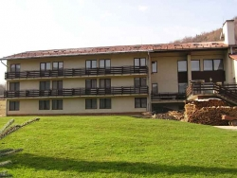
Práca má svoj čas aj oddych má svoj čas.
Žiaci našej školy sa vďaka projektu
„ Deti vetra putujú za slnkom“
zúčastnili školy v prírode,
ktorá sa konala v Turistickom
hotely DROTÁR
v obci Hronec.

Slide 10
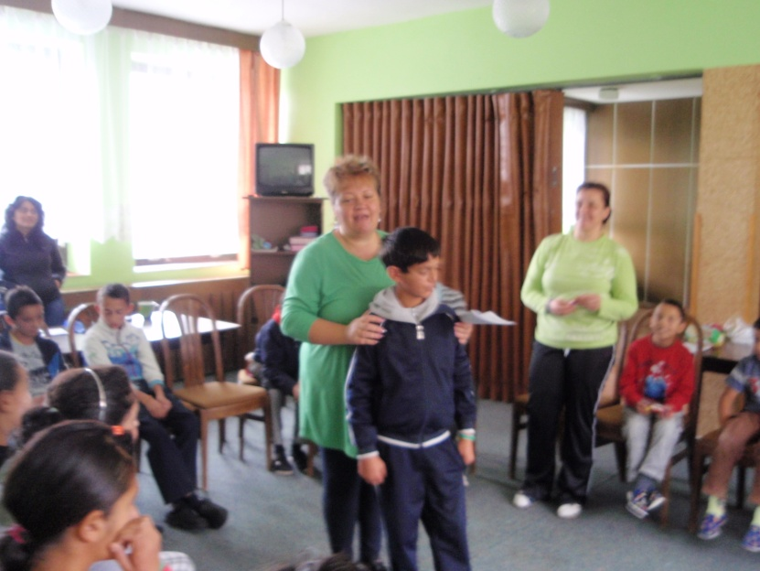
Pobyt sa uskutočnil od 12.11.2012 do 16.11.2012. Zúčastnilo sa ho 40 žiakov, ktorí sa zapájali
do aktivít v škole počas konania projektu.
Na bezpečný a príjemný pobyt žiakov dohliadali pani učiteľky Mgr. A. Dobrotová, Mgr. G. Ružinová, Mgr. K. Kučerová ,
Mgr. J. Belková a pani asistentka L. Pokošová.

Slide 11
Denný program školy v prírode 1.deň
Nástup detí pred školou a spoločný presun autobusom do TH Drotár v obci Hronec.
Desiata spojená s oboznámením sa s pravidlami správania sa a ubytovania v izbách hotela.
Hygiena - obed - oboznámenie sa so zásadami správneho stolovania.
Oboznámenie sa s areálom v ktorom bude prebiehať škola v prírode, voľné hry v prírode.
Hygiena – olovrant, spoločenské hry podľa výberu detí.
Hygiena – večera, zoznamovací večer v klubovni.
Večerná hygiena spojená s oboznámením sa s fungovaním sprchovacích kútov.
Rozhovor o prvých dojmoch, čítanie rozprávok na dobrú noc, večierka.

Slide 12
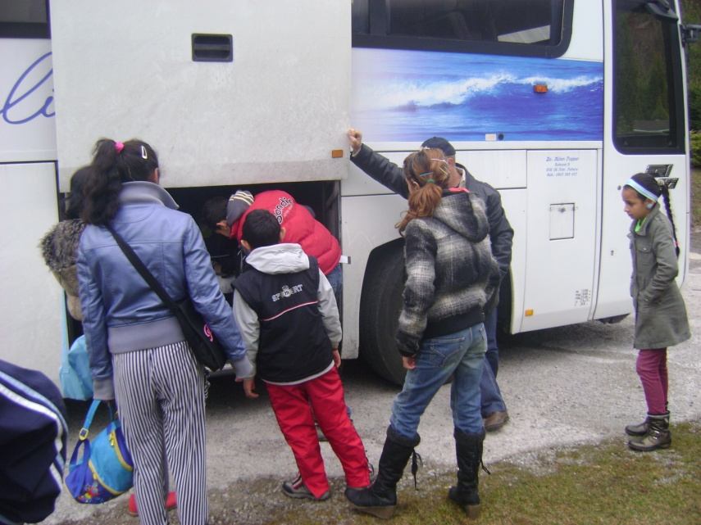
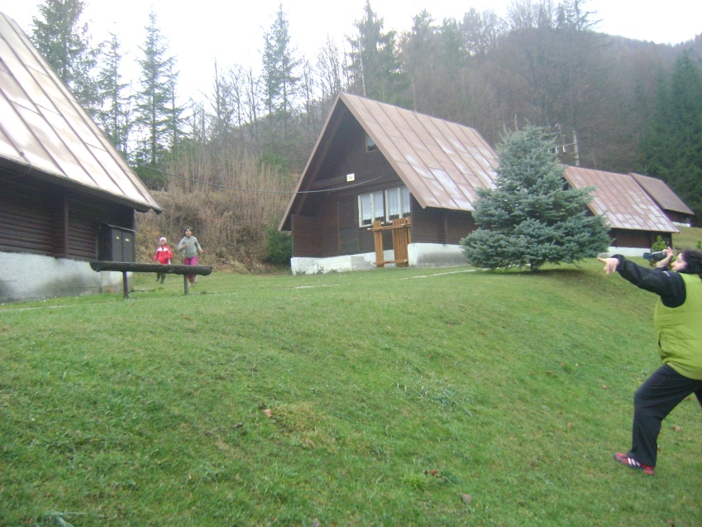
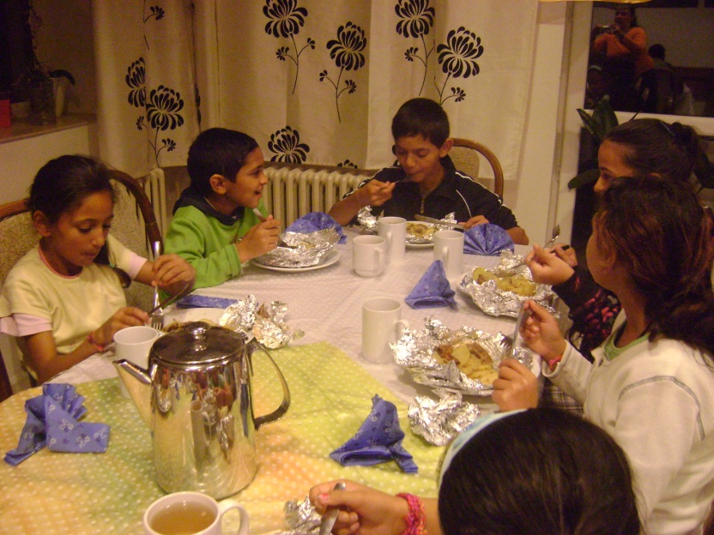
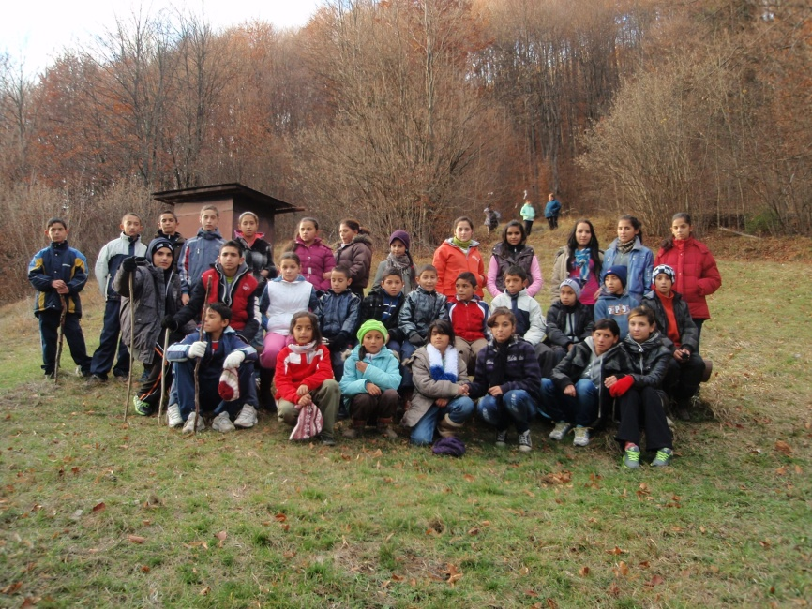

Slide 13
Denný program školy v prírode 2.deň
Budíček–ranná hygiena, upratovanie izieb , bodovanie izieb.
Raňajky, vyučovanie podľa rozvrhu žiakov, prestávky, desiata.
Hygiena – obed, popoludňajší odpočinok.
Turistika – orientácia v prírode, kvíz o prírode.
Olovrant, ručné práce podľa výberu detí.
Hygiena - večera, úprava účesov – dievčatá, stolný tenis – chlapci.
Večerná hygiena, čítanie rozprávok, večierka.

Slide 14
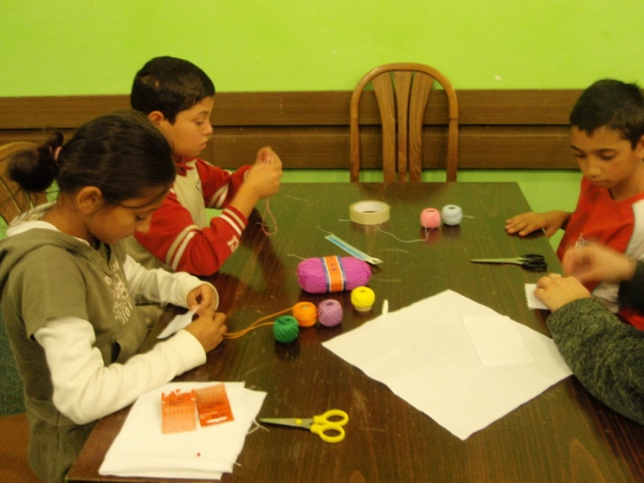
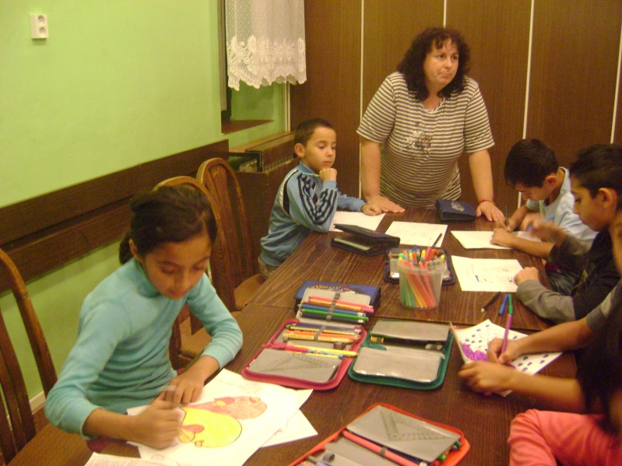
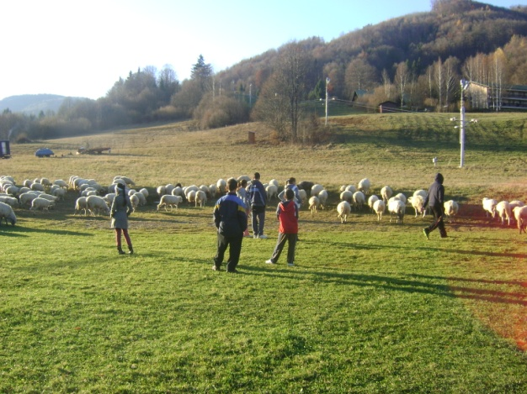
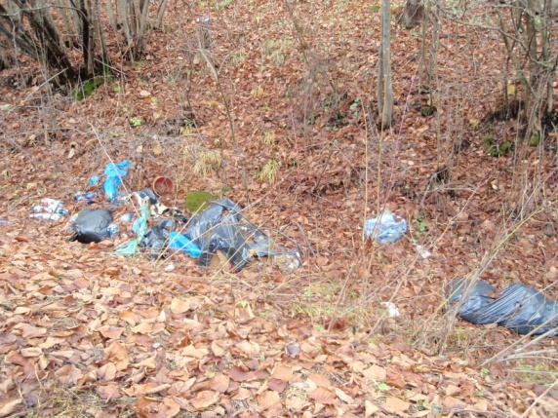
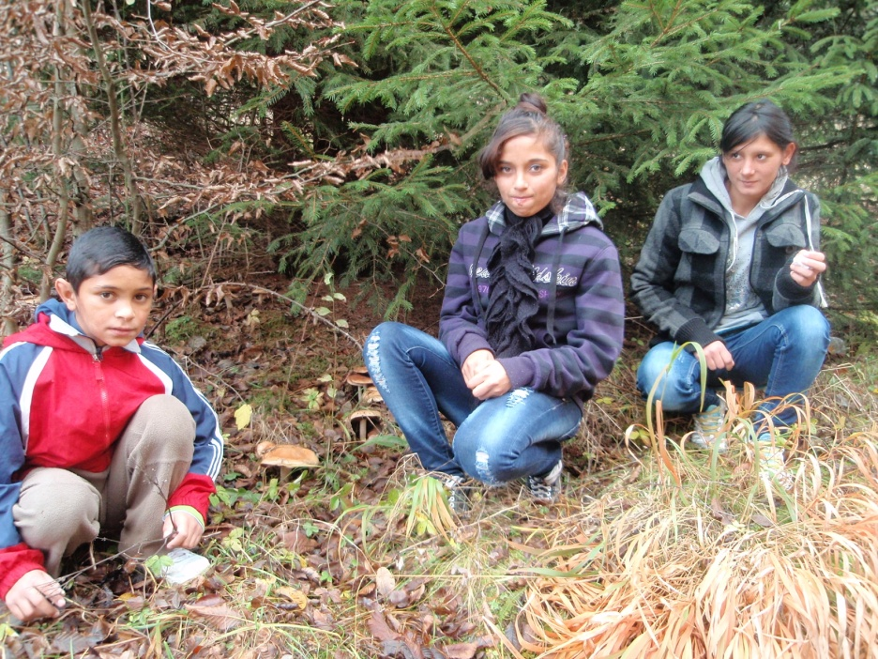
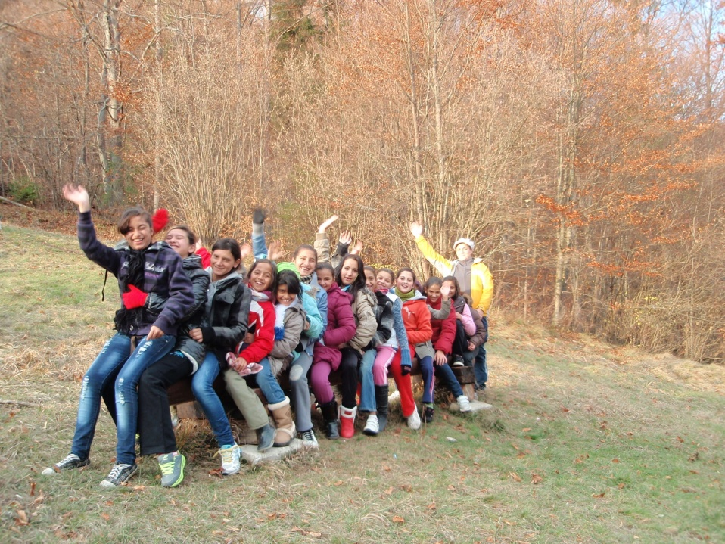

Slide 15
Denný program školy v prírode 3.deň
Budíček – ranná hygiena, upratovanie izieb, bodovanie izieb.
Raňajky, vyučovanie podľa rozvrhu žiakov, prestávky, desiata.
Hygiena – obed, popoludňajší odpočinok.
Zber prírodného materiálu a výroba dekorácií (ikebana, obraz...), loptové hry v prírode.
Olovrant, písanie listov, pozdravov pre rodičov, učiteľov, spolužiakov.
Hygiena – večera, hudobno-zábavný večer, diskotéka.
Večerná hygiena, čítanie rozprávok, večierka.

Slide 16
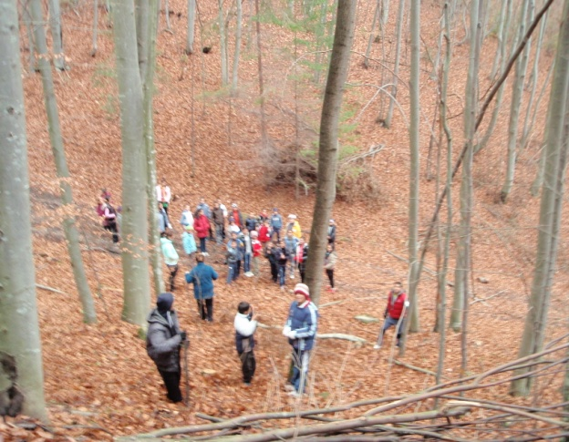
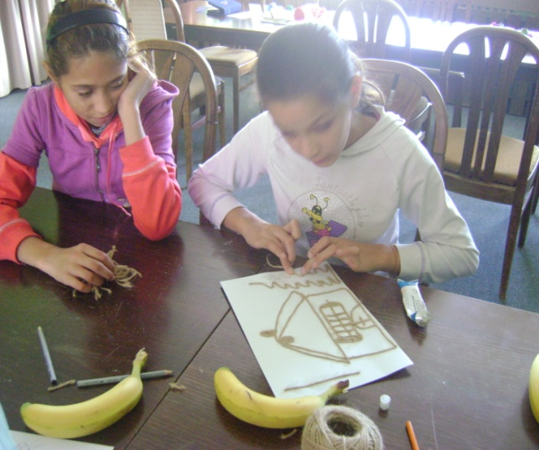
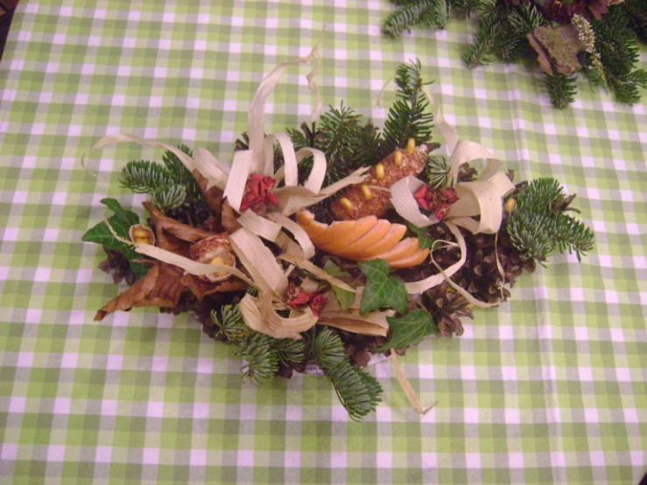
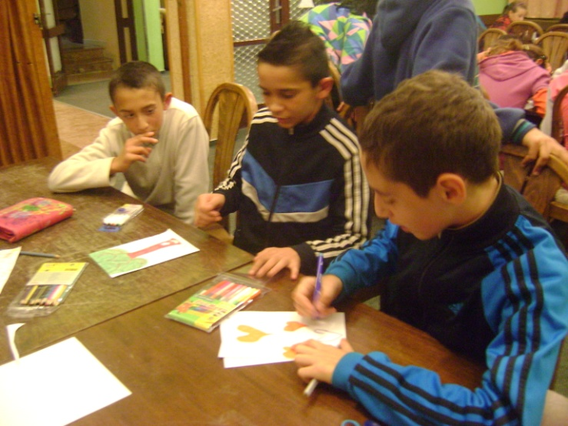
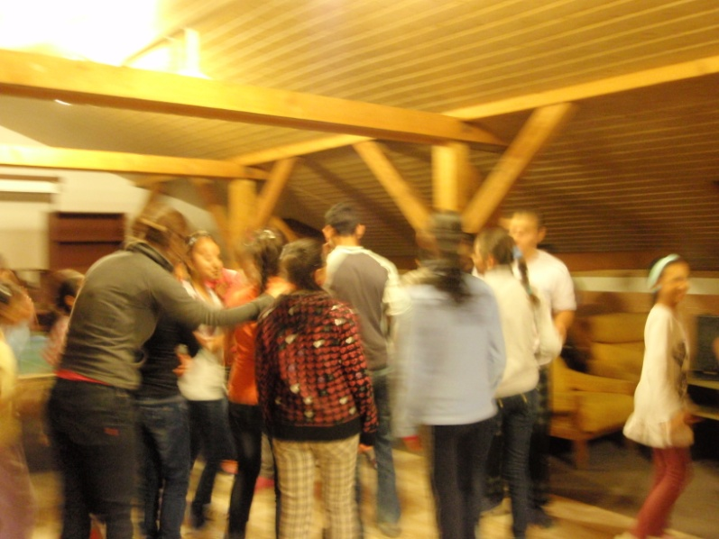
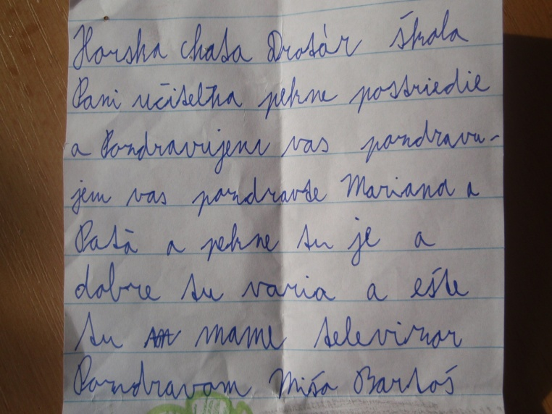

Slide 17
Denný program školy v prírode 4.deň
Budíček - ranná hygiena, upratovanie izieb, bodovanie izieb.
Raňajky, vyučovanie podľa rozvrhu žiakov, prestávky, desiata.
Hygiena – obed, popoludňajší odpočinok.
Športové popoludnie – súťaže v disciplínach (preskoky cez švihadlo, hod na cieľ, hod granátom, prekážkový beh).
Olovrant, ručné práce, maľba, modelovanie.
Hygiena – večera, výroba darčekov pre rodičov, personál hotela, rozlúčkový večer.
Večerná hygiena, čítanie rozprávok, večierka.

Slide 18
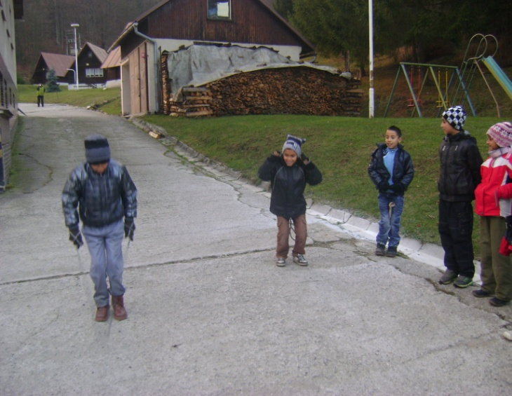
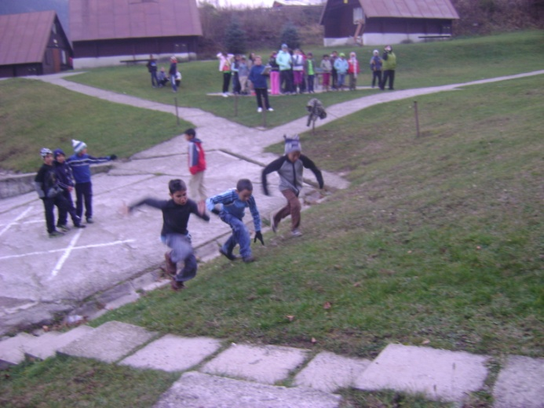
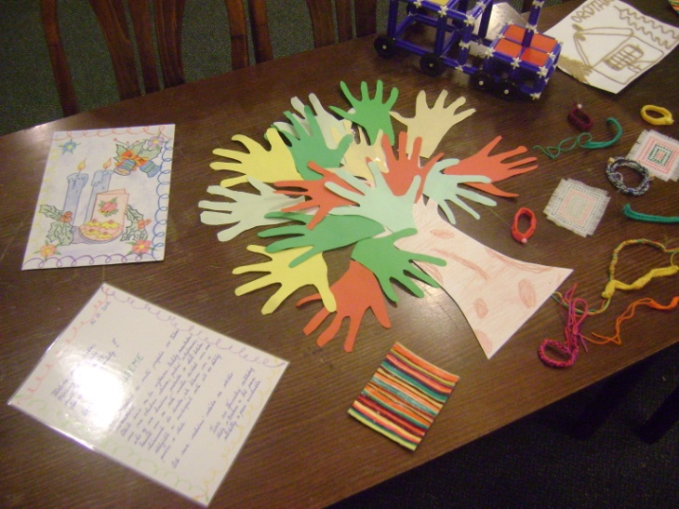
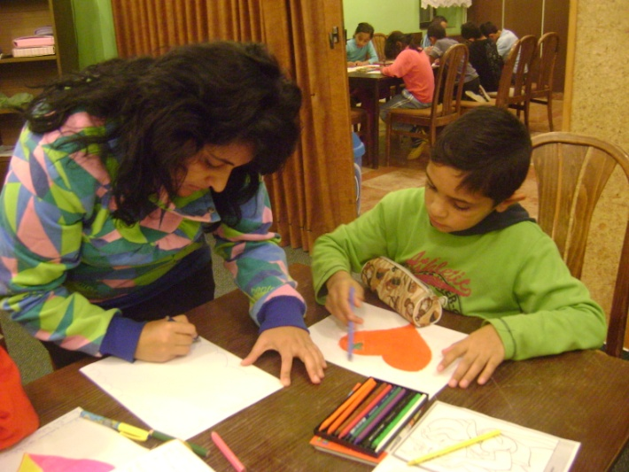
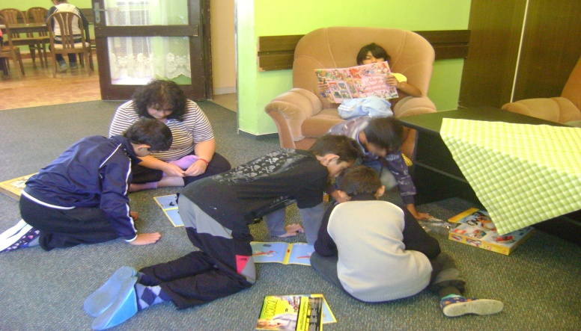
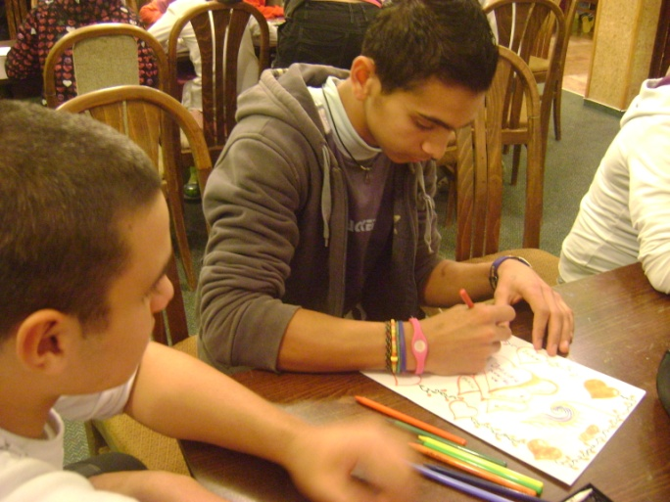
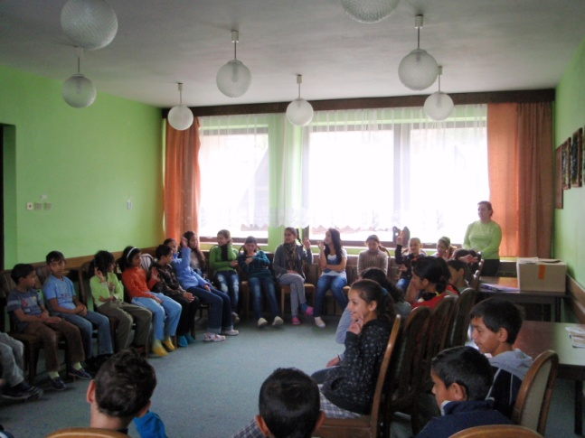

Slide 19
Denný program školy v prírode 5.deň
Budíček - ranná hygiena, upratovanie izieb, bodovanie izieb.
Raňajky, Komunikačný kruh - vyhodnotenie činnosti školy v prírode, bodovania čistoty na izbách, športového popoludnia, vyjadrenie pocitov detí a učiteľov.
Hygiena – desiata, balenie vecí, odovzdávanie izieb, príprava na odchod.
Rozlúčka s personálom a majiteľom chaty spojená s odovzdávaním vyrobených darčekov.
Hygiena – obed, zhromažďovanie osobných vecí, školských pomôcok a materiálov.
Presun k autobusu, naloženie batožiny, cestovanie.
Príchod pred školu a odovzdanie detí rodičom.

Slide 21
Všetko krásne má svoj koniec !
Škola v prírode naplnila očakávania nielen pedagógov ale hlavné detí, ktoré si v krásnej prírode a hlavne hravou formou splnili stanovené ciele o čom svedčia aj výpovede všetkých účastníkov pobytu, ktorí svoje pocity zhrnuli do jediného slova

